Slide 1



TRƯỜNG TIỂU HỌC ……
CHÀO MỪNG QUÝ THẦY CÔ
VỀ DỰ GIỜ THĂM LỚP
Môn Tự nhiên và Xã hội lớp 3
Bài 28: BỀ MẶT TRÁI ĐẤT (T1)
Giáo viên:……………………………………
Lớp: 3

Slide 2


Slide 3
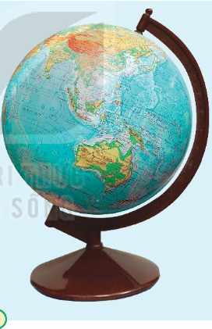
Thứ……ngày…..tháng…..năm…….
TỰ NHIÊN VÀ XÃ HỘI
Bài 28: BỀ MẶT TRÁI ĐẤT (T1)
1. Tìm hiểu về bề mặt Trái Đất. (làm việc nhóm đôi)
+ Dựa vào màu sắc, xác định lục địa và đại dương.
Bề mặt của Trái Đất có các lục địa và đại dương Trên quả địa cầu tự nhiên màu xanh nước biển thể hiện đại dương, màu nâu đỏ và vàng thể hiện núi đồi và cao nguyên, còn màu xanh lá cây thể hiện đồng bằng
(Phần màu xanh dương là đại dương; phần còn lại là đất liền).
+ So sánh diện tích của hai phần này?
“Đại dương chiếm phần lớn diện tích bề mặt Trái Đất. Lục địa là phần đất liền rộng lớn được bao bọc bởi đại dương.

Slide 4
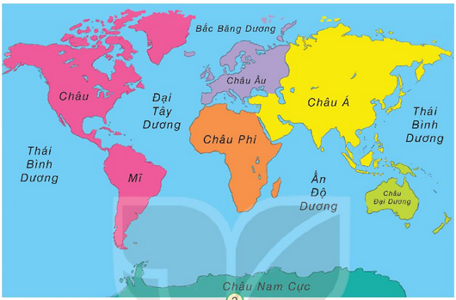
Thứ……ngày…..tháng…..năm…….
TỰ NHIÊN VÀ XÃ HỘI
Bài 28: BỀ MẶT TRÁI ĐẤT (T1)
2. Chỉ và nói tên các châu lục, đại dương (làm việc nhóm 2)
Quan sát lược đồ , chỉ và đọc tên 6 châu lục
Tên 6 châu lục là châu Á, châu Âu, châu Phi, châu Mĩ, châu Đại Dương, châu Nam Cực và có 4 đại dương là Bắc Băng Dương, Thái Bình Dương, Đạo Tây Dương, Ấn độ Dương).
Chỉ vị trí của Việt Nam trên lược đồ.

Slide 5
Thứ……ngày…..tháng…..năm…….
TỰ NHIÊN VÀ XÃ HỘI
Bài 28: BỀ MẶT TRÁI ĐẤT (T1)
3. Thực hành xác định, chỉ vị trí của từng châu lục, đại dương và nước Việt Nam trên quả địa cầu. (Làm việc nhóm 4)
Từng châu lục tiếp giáp với đại dương nào?
+ Châu Á tiếp giáp với Bắc Băng Dương, Thái Bình Dương, Ấn Độ Dương.
Châu Âu tiếp giáp với Bắc Băng Dương, Đại Tây Dương.
Châu Phi tiếp giáp với Ấn Độ Dương, Đại Tây Dương.
Châu Mỹ tiếp giáp với Bắc Băng Dương, Đại Tây Dương, Thái Bình Dương.
Châu Đại Dương tiếp giáp với Thái Bình Dương, Ấn Độ Dương.
Châu Nam Cực tiếp giáp với Thái Bình Dương, Đại Tây Dương, Ấn Độ Dương.

Slide 6
Thứ……ngày…..tháng…..năm…….
TỰ NHIÊN VÀ XÃ HỘI
Bài 28: BỀ MẶT TRÁI ĐẤT (T1)
Việt Nam nằm ở châu lục nào? Châu lục đó tiếp giáp với những đại dương nào?
Việt Nam tiếp giáp với châu Á. Châu Á tiếp giáp với Thái Bình Dương, Ấn Độ Dương, Bắc Băng Dương.

Slide 7
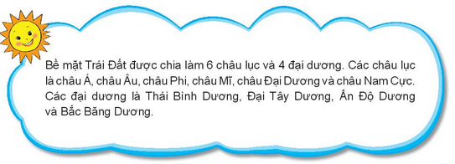
Thứ……ngày…..tháng…..năm…….
TỰ NHIÊN VÀ XÃ HỘI
Bài 28: BỀ MẶT TRÁI ĐẤT (T1)
Bề mặt Trái Đất được chia làm 6 châu lục và 4 đại dương. Các châu lục là châu Á, châu Âu, châu Mỹ, châu Phi, châu Đại Dương và châu Nam cực. Các đại dương là Thái Bình Dương, Đại Tây Dương,Ấn Độ Dương và Bắc Băng Dương

Slide 8
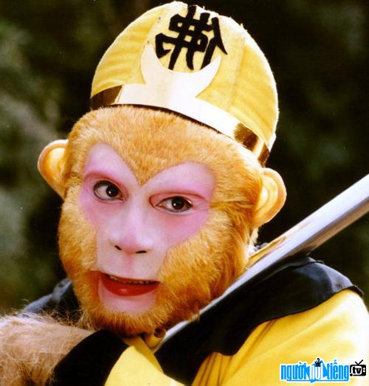
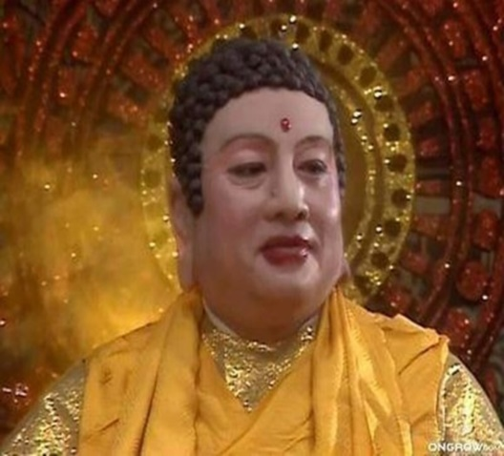
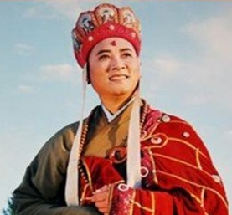
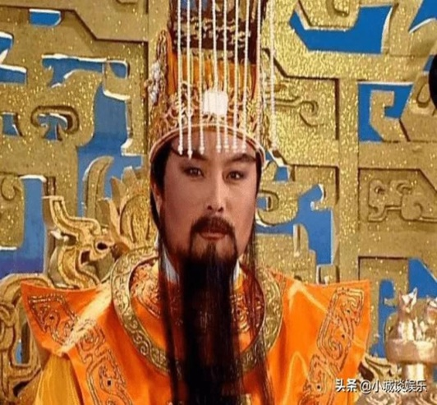
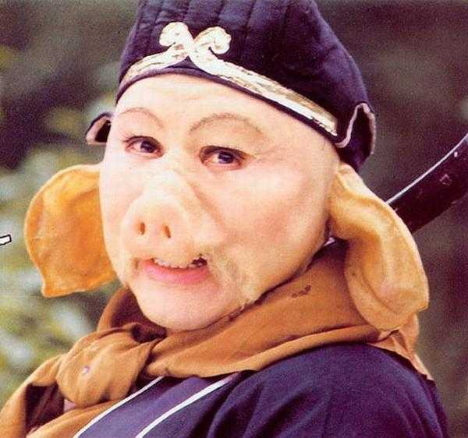
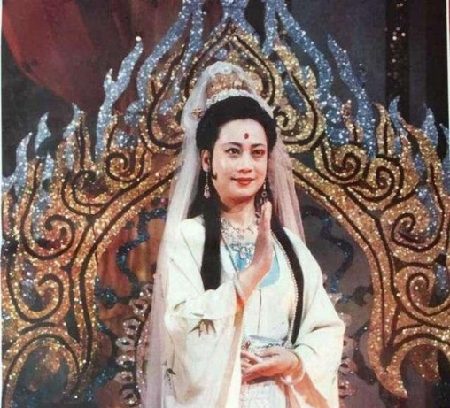
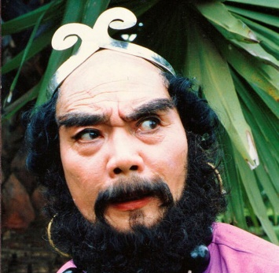
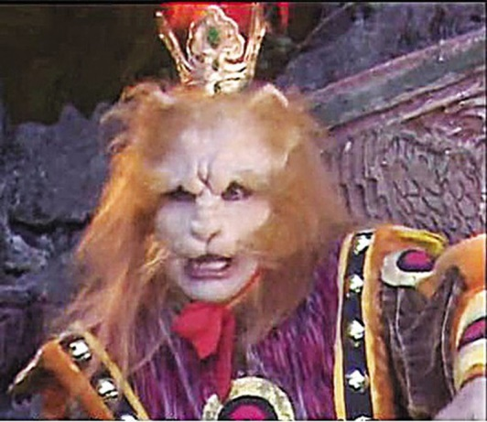
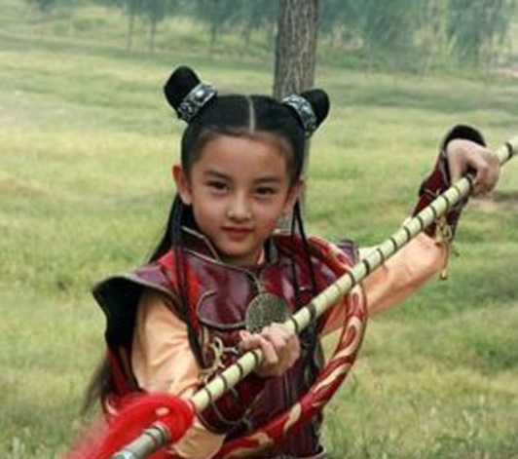
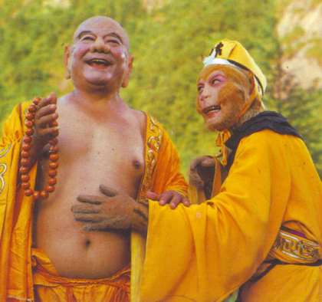
Thứ……ngày…..tháng…..năm…….
TỰ NHIÊN VÀ XÃ HỘI
TRÒ CHƠI: TÂY DU KÍ

Slide 9

XIN CHÂN THÀNH CẢM ƠN
QUÝ THẦY CÔ GIÁO VÀ CÁC EM

